Slide 1
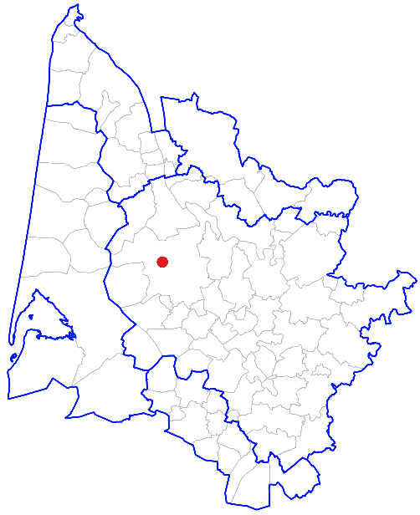
Dossier unique d’autorisation de prélèvement et de DUP – Ouvrages Demanes, Ruet, Moulinat et Bussac Source – Le Haillan
Pétitionnaire : Régie de l’Eau de Bordeaux Métropole
Projet : mise en conformité réglementaire de 4 ouvrages d’alimentation en eau potable
Pièces examinées : mémoire descriptif et explicatif – 3 forages d’eau et 1 source destinés à l’alimentation humaine, référencés Demanes, Ruet, Moulinat et Bussac Source (v. avril 2024)
Unités de gestion : Oligocène Centre à l’équilibre (zone à risque de dénoyage pour Demanes et Ruet) et Eocène Centre déficitaire
Contexte :
les ouvrages Demanes, Ruet et Bussac Source (Oligocène) et Moulinat (Eocène) participent à l’AEP de Bordeaux Métropole depuis les années 1960
la Régie de l’Eau de BM souhaite mettre en conformité réglementaire ces 4 ouvrages :
  autorisation de prélever dans la nappe des calcaires de l’Oligocène
  autorisation de prélever dans la nappe des calcaires de l’Eocène
  définition et mise en place des périmètres de protection réglementaire dans le cadre d’une DUP
1

Slide 2
Dossier unique d’autorisation de prélèvement et de DUP – Ouvrages Demanes, Ruet, Moulinat et Bussac Source – Le Haillan
Les débits sollicités ont été estimés à partir :
du rabattement maximal admissible vis-à-vis du seuil de régulation imposé
des débits spécifiques issus des diagnostics des ouvrages
des débits et volumes d’exploitations constatés ces dernières années
des débits validés par l’hydrogéologue agréé en 2009
Demanes – UG Oligocène Centre à l’équilibre (zone à risque de dénoyage) :
Réalisé en 1960, approfondi en 1988
Profondeur : 14,50 m en 1960, 30 m en 1988
Productivité : 140 m³/h (limitée par la cote de régulation à 8 m NGF)
Ruet - UG Oligocène Centre à l’équilibre (zone à risque de dénoyage) :
Réalisé en 1969
Profondeur : 90 m
Productivité : 100 m³/h (limitée par la cote de régulation à -7,6 m NGF)
1

Slide 3
Dossier unique d’autorisation de prélèvement et de DUP – Ouvrages Demanes, Ruet, Moulinat et Bussac Source – Le Haillan
Moulinat – UG Eocène Centre déficitaire :
réalisé en 1965
profondeur : 234 m
productivité : 200 m³/h (limitée par la cote de régulation à -59 m NGF)
Bussac Source – UG Oligocène Centre à l’équilibre :
réalisé en 1865, réaménagé en 1963
profondeur : 4,66 m
productivité : 100 m³/h (limitée par la cote de régulation à 1,3 m au-dessus de la pompe)
1

Slide 4
Dossier unique d’autorisation de prélèvement et de DUP – Ouvrages Demanes, Ruet, Moulinat et Bussac Source – Le Haillan
 | Demanes | Ruet | Moulinat | Bussac Source
Débit de pointe max. (m³/h) | 160 | 100 | 200 | 100
Débit moyen d’exploitation (m³/h) | 140 | 70 | 140 | 80
Débit journalier (m³/j) | 3 840 | 2 400 | 4 800 | 2 400
Volume annuel maximum (m³/an) | 1 226 400 | 613 200 | 1 226 400 | 700 800
Qualité eau brute | - | Fe, Mn, turbidité | Fe, turbidité | Turbidité
1

Slide 5
Dossier unique d’autorisation de prélèvement et de DUP – Ouvrages Demanes, Ruet, Moulinat et Bussac Source – Le Haillan
Proposition d'avis :
Considérant :
les unités de gestion visées (Oligocène Centre à l’équilibre et Eocène Centre déficitaire) ;
que les ouvrages visés sont existants et exploités depuis plusieurs dizaines d’années ;
les caractéristiques techniques des ouvrages et la qualité de l’eau ;
que les débits d’exploitation peuvent être ajustés aux contraintes piézométriques ;
que les volumes prélevés en 2023 sont bien inférieurs aux VMPO fixés pour les 2 unités de gestion concernées ;
les autorisations d’exploiter les forages de Demanes, Ruet et Moulinat et la source de Bussac peuvent être jugées compatibles avec le SAGE Nappe profondes de Gironde.
1

